Slide 1
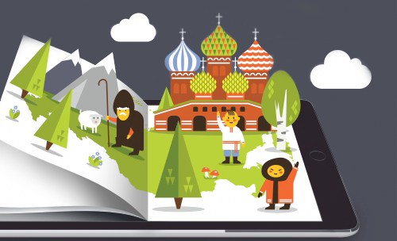
Страницы России
акция ко Дню Народного единства
30 октября - 30 декабря
Бесплатный доступ к чтению 100 лучших книг о России.
Книги подобраны специалистами Центральной городской детской библиотеки им. А.П. Гайдара в г.Москва.
Книги можно читать с компьютера, смартфона или планшета.
Книги доступны по адресу
russia.mybook.ru

Slide 2
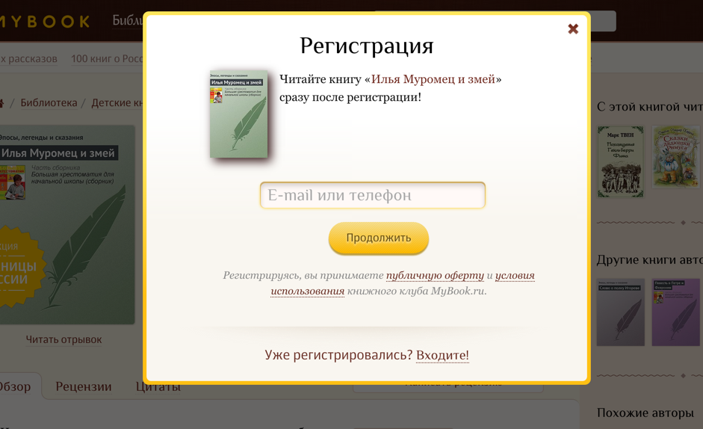
Как начать читать
НА САЙТЕ
russia.mybook.ru
Зайти по адресу
1. Нажать на обложку любой из книг.
2. Ввести свой номер телефона или e-mail в появившемся окне, книга откроется (рис. 1-2).
1
2

Slide 3
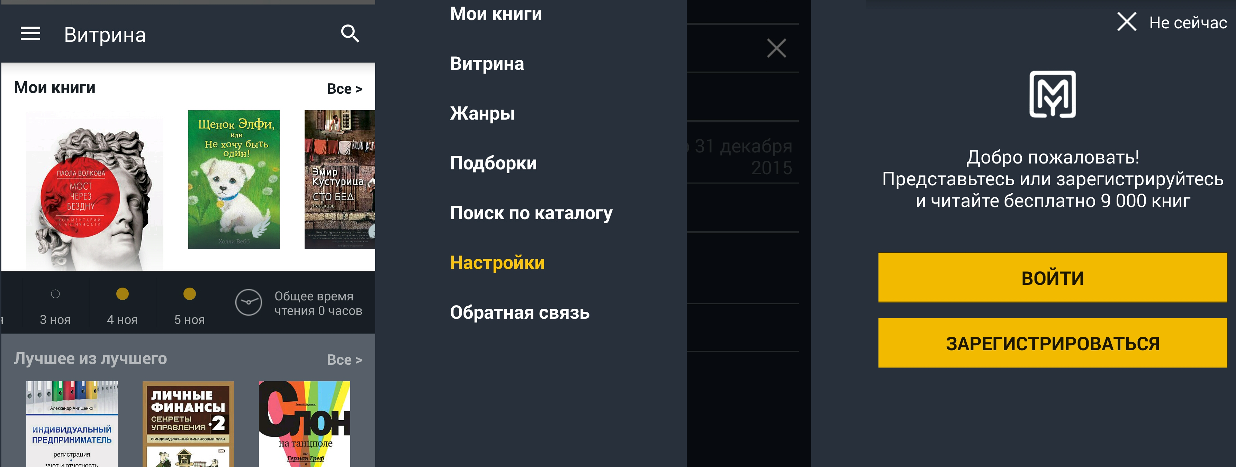
Как начать читать
в мобильном приложении для iPhone, iPad и Android
Найти приложение MyBook в AppStore или Play Market
Нажать Установить (Скачать).
После того как приложение установится, нажать на кнопку в левом верхнем углу и открыть раздел Настройки (рис.1-3).
1
2
3

Slide 4
Как начать читать
в мобильном приложении для iPhone, iPad и Android
После регистрации вы сможете приступить
к чтению.
ПРИЯТНОГО ЧТЕНИЯ!

